Slide 1


Доклад заместителя министра экономики Краснодарского края
С.Н. Салтановой
«О развитии Черноморской экономической зоне»

Slide 2
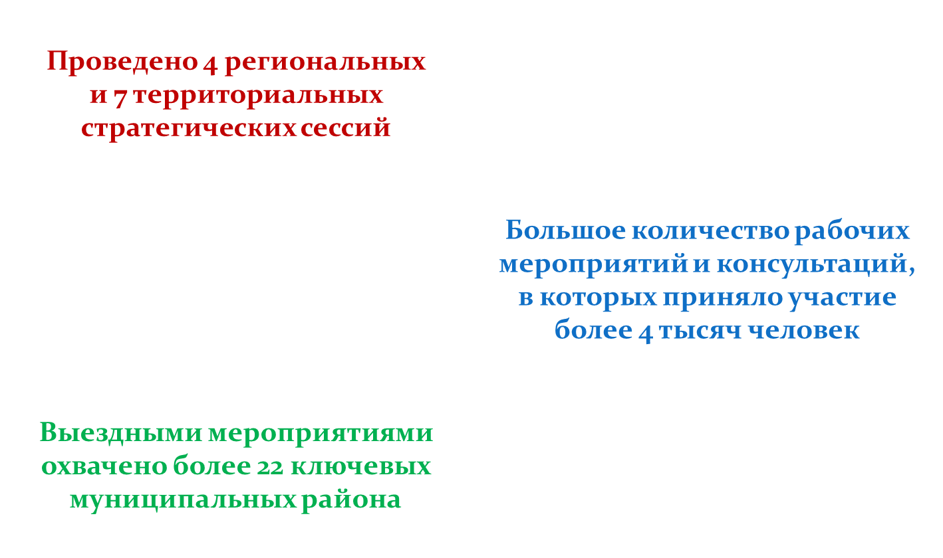
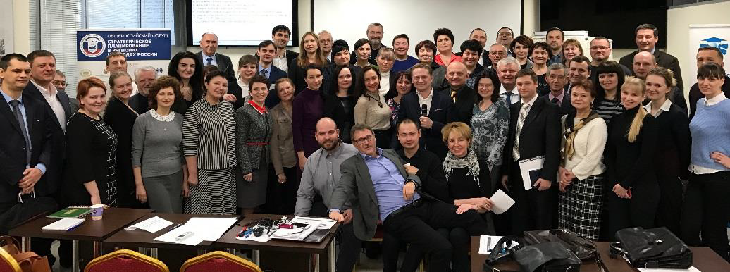
Процесс разработки проекта Стратегии

Slide 3

Основные индикаторы реализации Стратегии
Численность населения | более 6,2 млн чел.
Рост производительности труда | х 2,5 раза
Ожидаемая продолжительность жизни | > 80 лет
Среднегодовая численность занятых в экономике | около 3 млн чел.
Рост объема промышленного производства | х 2 раза
Среднемесячная заработная плата вырастет | на 80 %
Консолидированный бюджет края | более 640 млрд руб.
ВРП по ППС | более 590 тыс. руб.

Slide 4


Экономические зоны Краснодарского края
Северная ЭЗ: Кущевский, Крыловский, Павловский, Староминский, Ленинградский, Каневской, Щербиновский, Ейский районы
Центральная ЭЗ: Красноармейский, Славянский, Калининский, Приморско-Ахтарский, Брюховецкий, Тимашевский, Кореновский, Выселковский, Усть-Лабинский, Крымский, Абинский районы
Восточная ЭЗ: Белоглинский, Новопокровский, Тихорецкий, Кавказский, Тбилисский, Гулькевичский, Новокубанский, Курганинский, Успенский районы и город Армавир
Предгорная ЭЗ: Белореченский, Апшеронский, Лабинский, Отрадненский, Мостовской районы
Краснодарская агломерация: г. Краснодар, Динской, Северский районы, г. Горячий Ключ
Черноморская ЭЗ: г. Анапа, г. Новороссийск, г. Геленджик, Туапсинский и Темрюкский районы
Сочинская агломерация

Slide 5
Основные приоритеты развития Черноморской экономической зоны
Торгово-транспортно-логистический комплекс
Санаторно-курортный
и туристский комплекс
Комплекс строительства и ЖКХ

Slide 6
Стратегическая цель развития Черноморской экономической зоны
Всесезонный санаторно-курортный и туристский центр федерального и регионального значения с развитой туристской, транспортно-логистической и инженерной инфраструктурой, обеспечивающий гостям комфортный и разнообразный отдых и оздоровление

Slide 7
Задачи развития Черноморской экономической зоны
Развитие Черноморской экономической зоны как устойчиво развивающейся территории с приоритетными экономическими функциями: курортными зонами федерального и регионального значения и торгово-транспортно-логистическими узлами международного уровня
распределение ролей (определение миссии) между населенными пунктами муниципальных образований с торговой портовой деятельностью и активно развивающимся промышленным кластером
Усиление мощности «южных ворот России»: формирование транспортно-логистических узлов международного уровня как основной составляющей Южного экспортно-импортного хаба
формирование «лица» Черноморского побережья как брендоформирующей составляющей Российской Федерации
Обеспечение высокого уровня градостроительной безопасности на всей территории Черноморской экономической зоны:
соблюдение баланса развития территории - расчет емкости прибрежных территорий, системное регулирование хозяйственной деятельности с учетом разумных нормативных ограничений в зонах с особыми условиями развития территории
Создание пространства высокого качества жизни и отдыха:
расширение сети автомобильных и железных дорог, включающее скоростные связи для пассажирских перевозок; обеспечение оптимальной доступности курортов и портов, повышение мобильности населения
повышение мобильности населения и туристов

Slide 8

Ключевые экономические индикаторы
экономических зон Краснодарского края
Среднегодовые темпы роста, %
Инвестиции накопленные за 2017-2030 гг,
млн руб.
Среднегодовой индекс
производительности труда, %

Slide 9
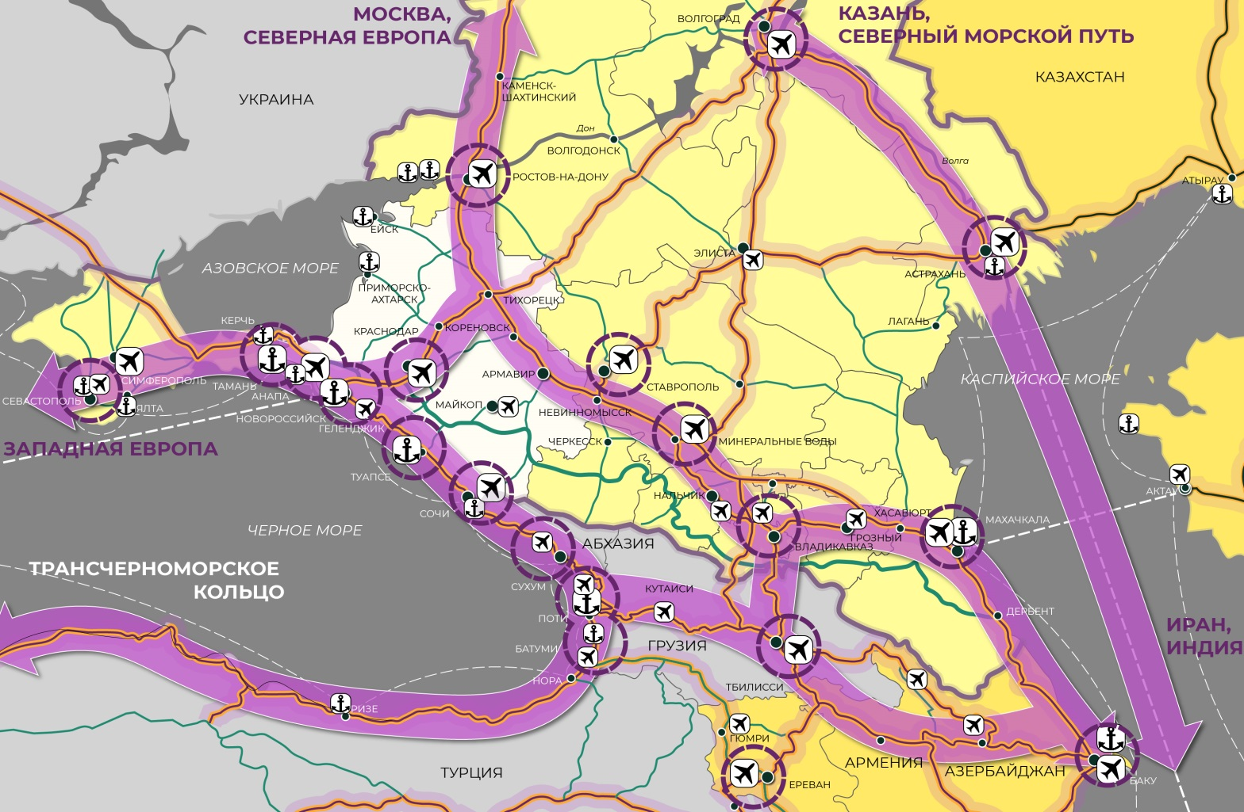
Флагманский проект «Южный экспортно-импортный хаб»
Южный полюс роста Российской Федерации обладает высоким транзитным потенциалом морских портов, аэропортов, ж/д узлов.
Совокупный транзитный потенциал основных морских портов ЮЭИХ может достигнуть значения около 200 млн. тонн / год к 2030 году.
Наряду с портовым кластером Северо-Западного региона, портовый кластер ЮЭИХ может стать одним из двух крупнейших портовых кластеров России и крупнейшим портовым кластером на Черном море и в восточном Средиземноморье.
При этом основная доля грузов придется не на международные транзитные грузоперевозки, а на экспорт российских товаров и импорт зарубежных товаров в Россию.
«Южные морские ворота России»
По предварительным данным:
Общий объем инвестиций в рамках ФП «ЮЭИХ»
более 700 млрд руб.

Slide 10





Национальный проект «Производительность труда и поддержка занятости»
Национальный проект «Производительность труда и поддержка занятости»
включает в себя три федеральных проекта
Приоритетные отрасли: сельское хозяйство, строительство, транспорт, обрабатывающая промышленность, жкх
Системные меры: финансовое стимулирование, создание системы подготовки кадров, снижение нормативных правовых ограничений, экспортная поддержка
Адресная поддержка: формирование системы методической и организационной поддержки повышения производительности труда
Поддержка занятости: переобучение и повышение квалификации работников предприятий, совершенствование системы занятости населения

Slide 11

Национальный проект «Производительность труда и поддержка занятости»
Количество средних и крупных предприятий базовых несырьевых отраслей экономики
Подписано соглашений
с 63 предприятиями о реализации мероприятий национального проекта
Год | Количество
2018 | 4
2019 | 34
2020 | 72
2021 | 117
2022 | 194
2023 | 279
2024 | 349

Slide 12


Региональный проект
«Системные меры по повышению производительности труда»
Ключевые направления
Результаты
Снижение административных ограничений
Стимулирование применения передовых методов производства и управления
Обучение руководителей и сотрудников предприятий-участников
Снижение административных барьеров
Новые компетенции для руководителей и сотрудников
Льготные займы
Возможность расширить сбыт
Возможности при участии в национальном проекте:
Обучение управленческих кадров «Лидеры производительности»
Поддержка выхода на экспорт «Акселераторы экспортного роста»
Льготные займы ФРП (под 1%) для предприятий-участников
Инвестиционные налоговые вычеты по налогу на прибыль и пониженная ставка по налогу на имущество

Slide 13

Региональный проект
«Системные меры по повышению производительности труда»
Налоговые льготы
для предприятий-участников национального проекта
«Производительность труда и поддержка занятости»
Размер инвестиционного налогового вычета по налогу на прибыль будет составлять 90 % расходов на инвестиции в основные средства.
Размер ставки налога на прибыль в бюджет субъекта РФ для определения предельной величины инвестиционного налогового вычета составит 10%.
Пониженная ставка по налогу на имущество в размере 0,01%.

Slide 14
Благодарю за внимание!

